Slide 1
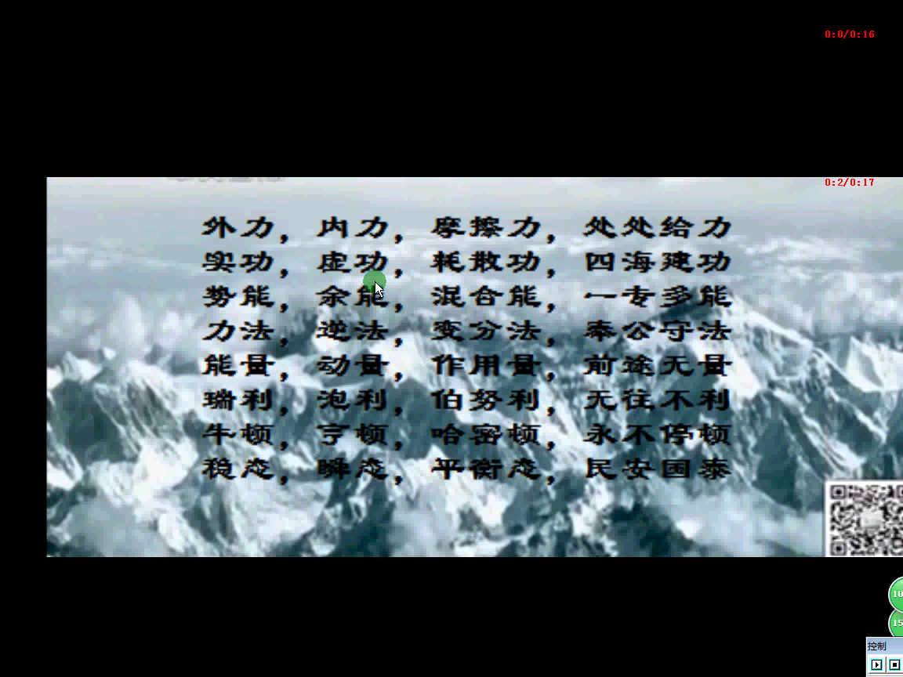

Slide 2
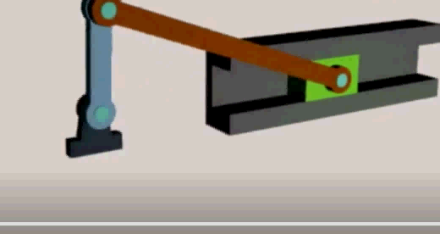
求某瞬时力与加速度问题
M₁
分析方法
分析思路简单
缺点
对整体应用动量矩定理，求导非常复杂，一般不用
简约式动量矩定理只能对一个刚体特殊点取矩，对于多刚体，将引入刚体间不待求的作用力！
【需求1】如何不引入不待求的作用力？

Slide 3
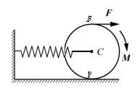
第9章 动力学普遍定理的综合应用
无滑动摩擦的单自由度系统动能定理求加速度问题
01 功率方程（动能定理导数形式）
第21堂
朝三暮四
朝四暮三
Notes:
2

Slide 4

9.4 单自由度系统的功率方程分析法的特殊动矩心
如何不引入与速度方向垂直的力，分析速度大小的变化？
功率中力与速度夹角保持不变，力的大小也认为不变。
等价牛顿第2定律求向分量形式
导数形式
求某时刻切向加速度！

Slide 5
动能的2种表示法及其选择判据
质心速度方向任意
质心法
速度瞬心法
D为速度瞬心,刚体角速度为 0时，a_{D}=0.
质心C
D为速度瞬心,当CP(t)为常数时，a_{D}通过C.
当该刚体绕D作定轴转动时；

Slide 6
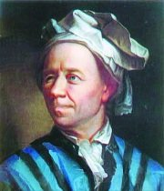
回顾：动量矩定理
(a)当该刚体绕D作定轴转动时；
(b)此时
[条件b] D为速度瞬心,刚体角速度为 0时，a_{D}=0.
(c)此时
C
[条件c]D为速度瞬心,当CP(t)对时间导数为0时，a_{D}通过C.
(d)质心C
J_{P}在dt时间段为常数
P
功率方程
（1）
O
A
D
D为速度瞬心时，满足上述4个条件下（1）能否成立？
C
B
D
A
[条件a和c] OK
C
B

Slide 7

由静止释放
图2
图3
图4
O
A
P
C
B
图5
图6
图7
图8
O
A
P
C
B
（1）
【问题】那些图（1）成立？

Slide 9
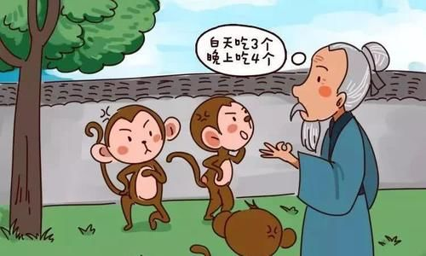

第9章 动力学普遍定理的综合应用
无滑动摩擦的单自由度系统动能定理求加速度问题
第21堂
Notes:
2

Slide 10

第9章 动力学普遍定理的综合应用
无滑动摩擦的单自由度系统动能定理求加速度问题
02 6种解法示例
第21堂
Notes:
2

Slide 11
[例]已知质量为m半径R为的均值圆盘，轮心通过弹性系数为k的弹簧连接在固定墙面，在粗糙水平地面上在如图所示已知载荷作用下（图示瞬时弹簧压缩量为 ）。由静止释放后在做纯滚动，求释放瞬时轮的角加速度。
[解法1A：先求导+质心法]

Slide 12
[例]已知质量为m半径R为的均值圆盘，轮心通过弹性系数为k的弹簧连接在固定墙面，在粗糙水平地面上在如图所示已知载荷作用下（图示瞬时弹簧压缩量为 ）。由静止释放后在做纯滚动，求释放瞬时轮的角加速度。
[解法1A：先求导+质心法+合成运动] [动力学]
(1)
(1)
(2)
(3)
[运动学]
[速度关系]
取 为速度自变量
(4)
(4)代入（3）：
(5)
（自变量不能视为0）
[加速度关系]
取 为加速度自变量
(6)
(6)代入（5）：

Slide 13
[例]已知质量为m半径R为的均值圆盘，轮心通过弹性系数为k的弹簧连接在固定墙面，在粗糙水平地面上在如图所示已知载荷作用下（图示瞬时弹簧压缩量为 ）。由静止释放后在做纯滚动，求释放瞬时轮的角加速度。
[解法1B：先求导+速度瞬心法] [动力学]
(1)
(1)
(2)
(3)
[运动学]
[速度关系]
取 为速度自变量
(4)
(4)代入（3）：
(5)
（自变量不能视为0）
（与特殊动矩心相同）

Slide 14
[例]已知质量为m半径R为的均值圆盘，轮心通过弹性系数为k的弹簧连接在固定墙面，在粗糙水平地面上在如图所示已知载荷作用下（图示瞬时弹簧压缩量为 ）。由静止释放后在做纯滚动，求释放瞬时轮的角加速度。
[解法1C：先求导+质心法+坐标求导] [动力学]
(1)
(1)
(2)
(3)
(4)
[运动学]
[速度关系]取D在地面时为x的原点
(4)求导:
(5)
(6)
(4)代入（3）：
(7)
(5)求导:
(8)
(8)代入（7）：

Slide 15
[例]已知质量为m半径R为的均值圆盘，轮心通过弹性系数为k的弹簧连接在固定墙面，在粗糙水平地面上在如图所示已知载荷作用下（图示瞬时弹簧压缩量为 ）。由静止释放后在做纯滚动，求释放瞬时轮的角加速度。
[解法1D：先求导+质心法+速度求导] [动力学]
(1)
(1)
(2)
(3)
[运动学]
[速度关系]
任意位置(4)
(5)
(4)（5）代入（3）：
(6)
(4)求导:
(7)
(7)代入（6）：

Slide 16
[例]已知质量为m半径R为的均值圆盘，轮心通过弹性系数为k的弹簧连接在固定墙面，在粗糙水平地面上在如图所示已知载荷作用下（图示瞬时弹簧压缩量为 ）。由静止释放后在做纯滚动，求释放瞬时轮的角加速度。
[解法2：后求导+质心法+合成运动] [动力学]
(1)
(2)
[运动学]
[速度关系]
取 为速度自变量
(3)
(3)代入（2）
(4)
任意位置(速度系数与仅1个速度量）
(4)式求导
(5)
(6)
(6)代入（1）=(5)

Slide 17
[例]已知质量为m半径R为的均值圆盘，轮心通过弹性系数为k的弹簧连接在固定墙面，在粗糙水平地面上在如图所示已知载荷作用下（图示瞬时弹簧压缩量为 ）。由静止释放后在做纯滚动，求释放瞬时轮的角加速度。（若F=0，M=0）
[解法3：后求导（机械能守恒微分）+合成运动] [动力学]
(1)
(2)
任意位置动能(速度系数与仅1个速度量）
(2)求导
(3)
(势能的导数就是有势力的功率）

Slide 18
[例]已知质量为m半径R为的均值圆盘，轮心通过弹性系数为k的弹簧连接在固定墙面，在粗糙水平地面上在如图所示已知载荷作用下（图示瞬时弹簧压缩量为 ）。由静止释放后在做纯滚动，求释放瞬时轮的角加速度。
[解法4：后求导+质心法+坐标求导] [动力学]
(1)
(2)
[运动学]
(3)
(4)
(4)代入（2）
(5)
任意位置(速度系数与仅1个速度量）
(5)式求导
(6)
(7)
(7)代入（1）=(6)

Slide 19
[例]已知质量为m半径R为的均值圆盘，轮心通过弹性系数为k的弹簧连接在固定墙面，在粗糙水平地面上在如图所示已知载荷作用下（图示瞬时弹簧压缩量为 ）。由静止释放后在做纯滚动，求释放瞬时轮的角加速度。（若F=0，M=0）
[解法5：后求导（机械能守恒微分）+坐标求导法] [动力学]
(1)
(2)
任意位置动能(速度系数与仅1个速度量）
(2)求导
(3)
(势能的导数就是有势力的功率）

Slide 20
[例]已知质量为m半径R为的均值圆盘，轮心通过弹性系数为k的弹簧连接在固定墙面，在粗糙水平地面上在如图所示已知载荷作用下（图示瞬时弹簧压缩量为 ）。由静止释放后在做纯滚动，求释放瞬时轮的角加速度。（若F=0，M=0）
[解法6：求速度表达式后求导] [动力学]
(1)
(2)
任意位置动能(速度系数与仅1个速度量）
【特点】直角或比例，同时求速度和速度的导数（切向加速度或角加速度）

Slide 21
[例]已知质量为m半径R为的均值圆盘，轮心通过弹性系数为k的弹簧连接在固定墙面，在粗糙地面上在如图所示已知载荷作用下（图示瞬时弹簧压缩量为 ）。由静止释放后在水平做纯滚动，求释放瞬时轮的角加速度。
[方法1：先对动能通式A求导得到求导后通式B，所有用自变速度量表示的待求时刻的速度关系代入B.】
[方法2：先将自变速度量表示的任意位置速度关系式代入动能通式A，使A中只含有速度自变量和若干速度系数S,再对时间求导】

Slide 23
第9章 动力学普遍定理的综合应用
无滑动摩擦的单自由度系统动能定理求加速度问题
03 功率方程各方法优缺点
第21堂
Notes:
2

Slide 24
9.8 功率方程与机械能守恒定律微分形式的比较
（*）
得到（*）有3种方法
方法1：动能通式先求导
再采用运动学方法选择判据建立速度关系和加速度关系
方法2：由合成法得到任意位置速度关系，先代入动能T，使T仅仅含有1个速度变量和若干速度关系系数Si.对速度系数求导求加速度与自变加速度关系
选择判据：
计算简单
为常数或三角函数（来自直角三角形）

Slide 25
方法3：由坐标求导法得到任意位置速度关系，先代入动能T，使T仅仅含有1个速度变量和若干速度关系系数Si.对速度系数求导求加速度与自变加速度关系
选择判据：
计算简单
为常数或三角函数（直角三角形）
机械能守恒时，机械能守恒定律微分法是功率方程方法2,3变形，但守恒法中求加速度关系用的是数学求导法，速度与速度自变量的系数si(t)都为常数，该法才比方法1（功率方程）简单！
【A-问题】功率方程中，何时必须用加速度合成定理补充加速度关系更简单？

Slide 26
（*）
方法1的优点：动能通式先求导
朝三暮四
再采用运动学方法选择判据建立速度关系和加速度关系
A)若某部分运动过程不都是直角或比例，用合成法回避Si求导难点。
B)若某部分运动过程都是直角或比例，求导法与合成法比较后选择。
若用求导法，将方法2,3的求导置后而已！
机械能守恒系统：机械能守恒定律微分法是功率方程方法2,3变形，但守恒法中求加速度关系用的是数学求导法，速度与速度自变量的系数si(t)都为常数或三角函数，该法才比方法1（功率方程）简单！
否则仍用方法1。

Slide 27
【 求导法与合成运动法选择判据】求加速度问题
1）所有位置不都是 直角三角函数或比例关系
，优选合成运动法。
2）所有位置都是 直角三角函数或比例关系
若只需列1个加速度矢量方程，可选合成运动法，只稍复杂一点。
若需列多个速度和加速度矢量方程，可考虑坐标求导法。一般坐标法更简单。
【坐标求导法】
1）转角增大的方向为角速度的正方向。
2）以角度为自变量
3)建立的坐标系，尽量使位置关系式简单。
Notes:
2

Slide 28
功率方程方法1解题格式总结
一）功率方程
(1)
(2)
(3)
动能通式
二） 消去速度项
动能通式求导，回避具体问题求导
1）消去速度项：取任一速度(如 )为自变量，公式（1）中其它速度v_{i}为因变量，必有 （4）
得到（4）的方法：同运动学选择判据。
式（4）代入（3）
(5)
三）求加速度与做功力关系
取任一与切向加速度或角加速度有关的加速度量(如待求的 )为加速度自变量，公式（5）中其它加速度速度为因变量，必有
(6)
同运动学选择判据。
得到（6）的方法：
四）求解：式（6）代入（5）
(7)
求待求加速度量a_{D}：加速度合成定理等
【优势】对具有复杂运动关系的问题，将速度关系式代入动能求导后的表达式， 回避了如以前先将速度关系代入动能，而需要对得到的复杂动能表达式中的速度系数进行求导的困难。

Slide 29
方法选择判据总结
无滑动摩擦的单自由度多刚体系统，仅求加速度问题或做功之力问题，优选功率方程！
一般优选功率方程方法1.
机械能守恒时，若都是直角或比例关系，可采用微分法。否则仍用功率方程方法1。
同时求速度和切向（角加速度）：
所有速度关系 都是比例 或直角三角函数关系，且同时求速度和切向（角加速度），才选优方法6（求出任意位置速度表达式，对其求导）。若仅求切向（角）加速度，因为该法求导顺序移后，涉及对根号运算，没有解法1~5简单。

Slide 31
第9章 动力学普遍定理的综合应用
无滑动摩擦的单自由度系统动能定理求加速度问题
04 同时求速度加速度示例
第21堂
教材习题8.25 图
1
2
3
M
O
Notes:
2

Slide 32
【例】如图所示行星轮机构，三齿轮均视为均质圆盘，质量均为m，半径为R。曲柄OO₂O₃视为均质细杆，质量为m₁。作用在曲柄上的力矩M为常数，整个机构在水平面内由静止开始运动，不计摩擦。求曲柄的角速度与角加速度（表示为曲柄转角的函数）。
教材习题8.25 图
1
2
3
M
O

Slide 33
【例】如图所示行星轮机构，三齿轮均视为均质圆盘，质量均为m，半径为R。曲柄视为均质细杆，质量为m₁。作用在曲柄上的力矩M为常数，整个机构在水平面内由静止开始运动，不计摩擦。求曲柄的角速度（表示为曲柄转角的函数）。
题8.25 图
1
2
3
【分析】一）至少需列积分方程数
N=( 1 )DOF+(0 )v= 1
M
二）积分方程来源：3大定理积分
O
动能定理
【行星轮系方法判据】若易知速度瞬心，优选瞬心法，否则，半径反比法
1个自由度，取 其中一个与所有待求速度最容易建立关系的速度量：
三）补充运动学速度关系
[解法1:相对转速比=半径反比法，外啮合为负号]
解法2：速度瞬心法：
【轮1-轮2】
【轮2-轮3】

Slide 34
【例】如图所示行星轮机构，三齿轮均视为均质圆盘，质量均为m，半径为R。曲柄视为均质细杆，质量为m₁。作用在曲柄上的力矩M为常数，整个机构在水平面内由静止开始运动，不计摩擦。求曲柄的 角加速度（表示为曲柄转角的函数）。
题8.25 图
1
2
3
（1）
M
O
得到（1）式，对时间求导，要求（1）中 所有量是任意位置的表达式，不能是代入具体位置的值。
【s(t)=cons】
【问题】
1）该方法得到速度表达式，再对其求导得到加速度。表达式中的量必须是任意位置吗？
2）何时优选该方法？
【优选判据】
所有速度关系 都是比例 或直角三角函数关系，且同时求速度和切向（角加速度），才选优此法（方法6）。若仅求切向（角）加速度，因为该法求导顺序移后，涉及对根号运算，没有解法1~5简单。

Slide 36
第9章 动力学普遍定理的综合应用
单自由度系统动能定理求加速度问题
05 速度具有直角三角函数系问题
第22堂
Notes:
2

Slide 37
直角三角形关系
二 应用： 运动关系具有直角三角形关系的多刚体单自由度系统
[例9.9：直角三角形关系]均质圆柱A的半径为r，质量为M，均质杆AB的长度为l，质量为m。 铰A和铅直墙B处都是光滑接触，圆柱A在水平粗糙作纯滚动。初始时系统静止 ，然后释放，求释放瞬时轮心A的加速度。

Slide 38
【解法1A：功率方程方法1】最简法
【动力学】
（1）
【运动学】
【速度关系】自变量
（合成法：2次结论）
（2）
（2）代入功率方程：
（3）
【加速度关系】自变量
（合成法：2次结论：静止释放，a_{D}=0）
（A）
（4）
（4）代入（3）
(图1)
【非静止时，（A）不成立】

Slide 39
【解法1B：功率方程方法1】加速度合成法不用二次结论
【动力学】
（1）
【运动学】
【速度关系】自变量
（合成法：2次结论）
（2）
（2）代入功率方程：
（3）
【加速度关系】自变量
（常规合成法：有速度时，a_{D}=0不成立，aD过C）
画线法知，2根线对应2个加速度矢量方程。
都是直角比例关系，求导法更简单。
(图1)

Slide 40
【解法1C：功率方程方法1】速度合成法后求导（有速度时推荐）
【动力学】
（1）
【运动学】
【速度关系】自变量
（合成法：2次结论）
（2）
（3）
（2）（3）代入功率方程：
（4）
【加速度关系】自变量
（任意位置速度求导法）：（2）求导
（5）
*(2)代入（5）,再代入（4）
(图1)

Slide 41
【解法1D：功率方程方法1】坐标求导（有速度时推荐）
【动力学】
（1）
【运动学】
【速度关系】自变量
（坐标求导）
（2）
（3）
（2）求导
（4）
（3）求导，并将（4)代入
（5）
（4）（5）代入功率方程：
（6）
【加速度关系】自变量
（同：任意位置速度求导法）：（4）求导
（7）
（8）
*(2)代入（7）,再代入（6）

Slide 42
Notes:
2

Slide 43
【解法2A：机械能守恒微分法】速度合成法后求导（有速度时推荐）
【解法2A：机械能守恒微分法,速度关系用运动学合成定理等得到】
取图1的x轴为重力零势能点
T求导顺序相反，其它同：【解法1C：功率方程方法1】速度合成法后求导
由机械能守恒定律有
(1)
任意 位置，由运动学速度瞬心法有
(2)
Si(t)
Si(t)
(3)
将式（2)代入动能有
（动能中仅含有一个速度自变量）
式（3)代入式（1）后对时间求导，有
(4)
(图1)

Slide 44
【解法2B：机械能守恒微分法】坐标求导法（有速度时推荐）
【解法2B：机械能守恒微分法,速度关系用坐标求导法得到】
取图1的x轴为重力零势能点
由机械能守恒定律有
(1)
取 为坐标自变量，由几何关系
(2)
式（2)求导
(3)
Si(t)
Si(t)
将式（3)代入动能有
（动能中仅含有一个速度自变量）
(图1)
式（1)对时间求导，有
(4)
T求导顺序相反，其它同：【解法1D：功率方程方法1】坐标求导

Slide 45
【解法2C：同时求速度和加速度】
例：均质圆柱A的半径为r，质量为M，均质杆AB的长度为2L，质量为m。 铰A和墙B处都是光滑接触，地面粗糙使得圆柱作纯滚动。初始时系统静止， ，然后释放，求 时，点A的速度和加速度
[方法6]由机械能守恒求出任意位置A的速度表达式，求导。
[说明]
1）该题用功率方程还有其他解法。若求B的力，还可用C绕H做圆周运动得到其加速度。
2）若仅求加速度，该题用以后的动力学普遍方程，拉格朗日方程也很简单。但动静法会引入不待求的力，不推荐。
3）若墙与地面不垂直，且有角速度，优选【解法1B：功率方程方法1，加速度合成法】
4）若墙有摩擦，已知摩擦角，优选动力学普遍方程（见教材12章）
H

Slide 46
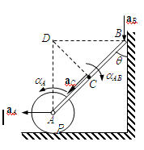
【例9.12】 两相同均质杆和两相同的均质圆柱滚子，用光滑铰链组成如图系统，两杆用弹簧拉住。设滚子在水平地面上运动时为纯滚动，已知杆子的质量为m，长为l， ，滚子的半径为R，质量为M，弹簧刚度为k、原长为。求当铰链C 沿同一条铅垂线运动时，系统的运动微分方程（用图示角 表示）。
C
P
C
v_{C}
D
k
E
A
B
B
v_{B}
例9.9
(1)受力和质量分布对称，n=1

Slide 47
[解]
机械能守恒微分法(速度合成法后求导)
动能
C
D
k
(1)受力和质量分布对称，n=1
E
以水平线AB作为重力势能的零势位，取弹簧原长状态为弹性势能的零势位，则系统的势能为
A
B
O
由系统机械能守恒，得
C
P
上式对t求导
v_{C}
v_{B}
B

Slide 48
谢谢！

Slide 50
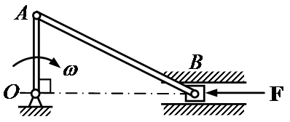
第9章 动力学普遍定理的综合应用
单自由度系统动能定理求加速度问题
06 速度 不都 具有比例或具有直角三角函数系问题
示例1(瞬时平动)
第22堂
3
1
2
C
Notes:
2

Slide 51
[例9.10] 如图曲柄滑块机构在铅垂面内，均质曲柄OA长度为r，质量为m，在未知变化的力偶矩M作用下，以匀角速度 转动；均质连杆AB长度为2r，质量为m。已知滑块的工作阻力为F，不计滑块B的质量，忽略所有阻碍运动的摩擦。求图示瞬时M。
A
M
[解法]
B
ω
O
F
取 为自变量
D
B
作瞬时平动的杆AB的动能可直接表示为
α_{AB}
A
C
a_{B}
取 为自变量
a_{C}
a_{A}
A
[CA]
[BA]
【A-问题】该题若AB不是瞬时平动，补充加速度关系，采用何种街法更简单？

Slide 53
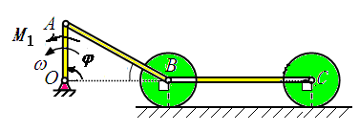
第9章 动力学普遍定理的综合应用
单自由度系统动能定理求加速度问题
07 速度 不都 具有比例或具有直角三角函数系问题
示例2(速度瞬心加速度通过质心)
第22堂
Notes:
2

Slide 54
[例]在图示铅垂面内，均质曲炳上作用一常力偶矩M1, 使杆以变角速度逆时针转动，并通过不计质量的连杆带动半径均为R的圆盘B和 C在粗糙水平地面上作纯滚动。曲炳和连杆BC的质量均m，均质圆盘B和均质圆盘 C的质量分别为m和2m，OA=2r ,AB=4r 。 不计地面对圆盘的滚动摩擦，但需考虑静滑动摩擦力。在图示位置时， 。求当OA杆转到水平位置 ( ）时，OA的角速度。

Slide 55
[例]在图示铅垂面内，均质曲炳上作用一常力偶矩M1, 使杆以变角速度逆时针转动，并通过不计质量的连杆带动半径均为的圆盘和 C在粗糙水平地面上作纯滚动。曲炳和连杆BC的质量均m，均质圆盘和均质圆盘 C的质量分别为m和2m，OA=2r ,AB=4r 。 不计地面对圆盘的滚动摩擦，但需考虑静滑动摩擦力。在图示位置时， 。求当OA杆转到水平位置 ( ）时，OA的角速度。
瞬时平动判别方法
纯滚动不做功
解: 功：
[ＡＢ]：瞬时平动
D
H
动能
Ｂ为ＡＢ速度瞬心

Slide 56
[例]在图示铅垂面内，均质曲炳上作用一常力偶矩M1, 使杆以变角速度逆时针转动，并通过质量为m的均质 连杆带动半径均为r的圆盘和 C在粗糙地面上作纯滚动。曲炳和连杆BC的质量均m，均质圆盘和均质圆盘 C的质量分别为m和2m，OA=2r ,AB=4r 。 不计地面对圆盘的滚动摩擦，但需考虑静滑动摩擦力。在图示位置时， 。求当OA杆转到水平位置 ( ）时，OA的角 加 速度。
【A-问题】该题在AB水平时，B点的加速度通过AB的质心吗？
解: 优选功率方程1(动能求导后，只关注待求位置是否是特殊速度瞬心)
动能
D
可以证明:
(该瞬时B是AB的速度瞬心，B的加速度通过质心，满足动量矩特殊速度瞬心)
(1)
[BA]
(2)
(2) ：
(3)
(1)（3）

Slide 58
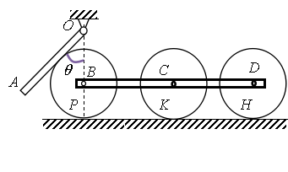
第9章 动力学普遍定理的综合应用
单自由度系统动能定理求加速度问题
8 速度 不都 具有比例或具有直角三角函数系问题
示例3(唯有功率法)
第22堂
Notes:
2

Slide 59
三 应用： 运动关系比较复杂的单自由度多刚体系统
【例：复杂几何关系 】均质杆OA 在铅垂面内绕水平轴 转动时，推动均质圆盘B、C、D在粗糙水平面上作纯滚动。已知圆盘B、C、D质量分别为m₂=m 、m₃=2m 和m4=3m ，半径均为R ，杆OA的质量为m₁=0.75m ，长为2R ， ，不计杆与圆盘间摩擦。杆BCD的质量m5=m ，不计地面对圆盘的滚动摩擦，但需考虑静滑动摩擦力。图示瞬时，B、O在共线的铅垂线上， ，OA杆逆时针转动，其角速度 。求图示瞬时杆件OA的角加速度（重力加速度=10m/s2 ）。
【分析】该题求速度时所涉及位置函数关系不都是比例关系或直角三角形关系，上题求导方法将很复杂。
(a)
(b)

Slide 60
【功率方程方法1：加速度合成定理法】一）动力学：
(1)
二） 运动学：
1）消去速度项：取 为速度自变量
取B为动点，OA为动系
(A)
(2)
?
?
(3)
(5)
式（2,3,5）代入（1）
(6)
取B为动点，OA为动系(式（A）中的速度换成切向加速度，补充法向和科氏加速度，其余求解格式类似。
2）求加速度关系：取 为加速度自变量
(B)
?
?
(7)
【A-问题】该题为何不采用机械能守恒微分法？
式（7）代入（6）

Slide 61
谢谢！

Slide 63
谢谢！

